Slide 1
Validation des technologies de comptage des véhicules à l’entrée d’un stationnement
Étienne Beauchamp
Candidat au M.Sc.A. en génie civil
Sous la supervision de Pr Nicolas Saunier
Avec la collaboration de Hamzeh Alizadeh et Mohsen Nazem, Exo
RFTM 11-13 juin 2019

Slide 2
Plan de la présentation
Introduction
Méthodologie
Résultats
Limites et perspectives

Slide 3
Introduction

Slide 4
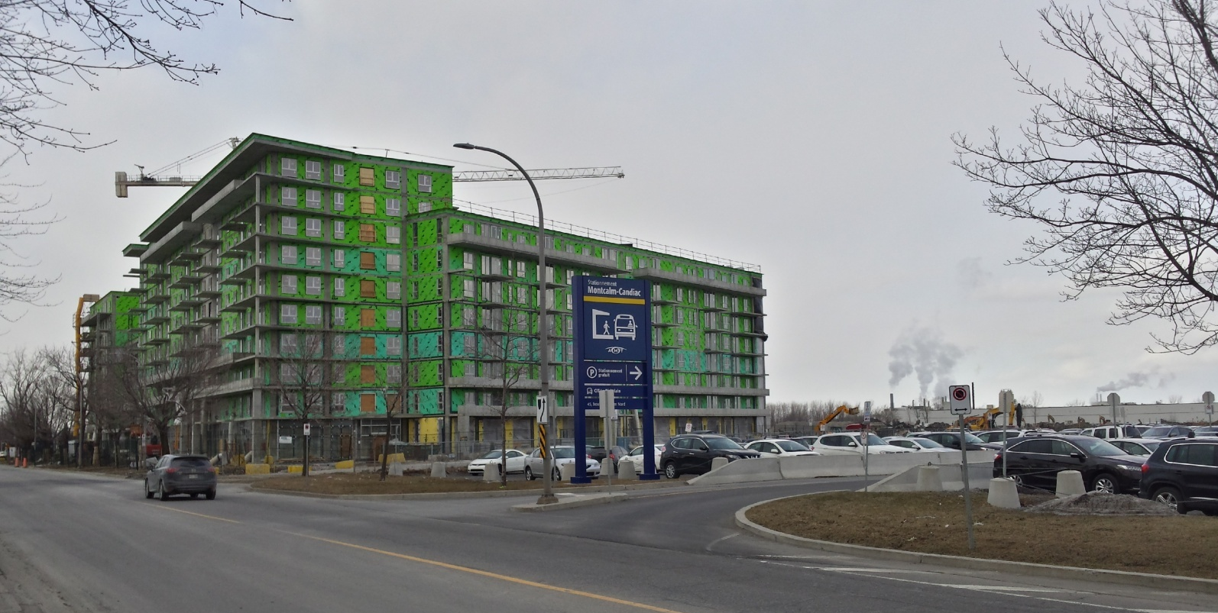
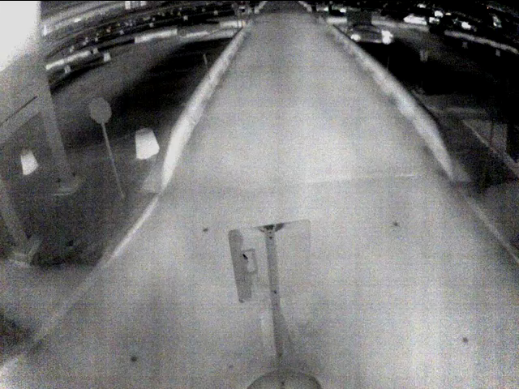
Contexte
Stationnement incitatif situé à Candiac
Capteurs magnétiques installés à l’entrée
Étude des technologies de comptage, dans l’intérêt de mieux comprendre l’utilisation et les besoins des stationnements
Figure 1. Photo du stationnement [1]
Figure 2. Image thermique de l’entrée du stationnement

Slide 5
Objectifs
Valider les données de comptage magnétique
Comparer les différentes méthodes de collecte de données, leurs avantages et inconvénients
Étude selon les conditions météorologiques

Slide 6
Comparaison des technologies

Slide 7
Avantages et inconvénients des technologies
Tableau 1. Tableau comparatif des méthodes de comptage (N. Saunier, CIV6705, 2019)
Caractéristiques | Manuel | Magnétique | Vidéo (visible) | Vidéo (thermique)
Couverture | Ponctuel | Ponctuel | Spatial | Spatial
Permanent | Temporaire | Temp./Perm. | Temp./Perm. | Temp./Perm.
Intrusif | Non | Non/Oui | Non | Non
Fixe | Oui | Oui | Oui | Oui
Discret | + | ++ | + | +
Précision | + | ++ | ++ | ++

Slide 8
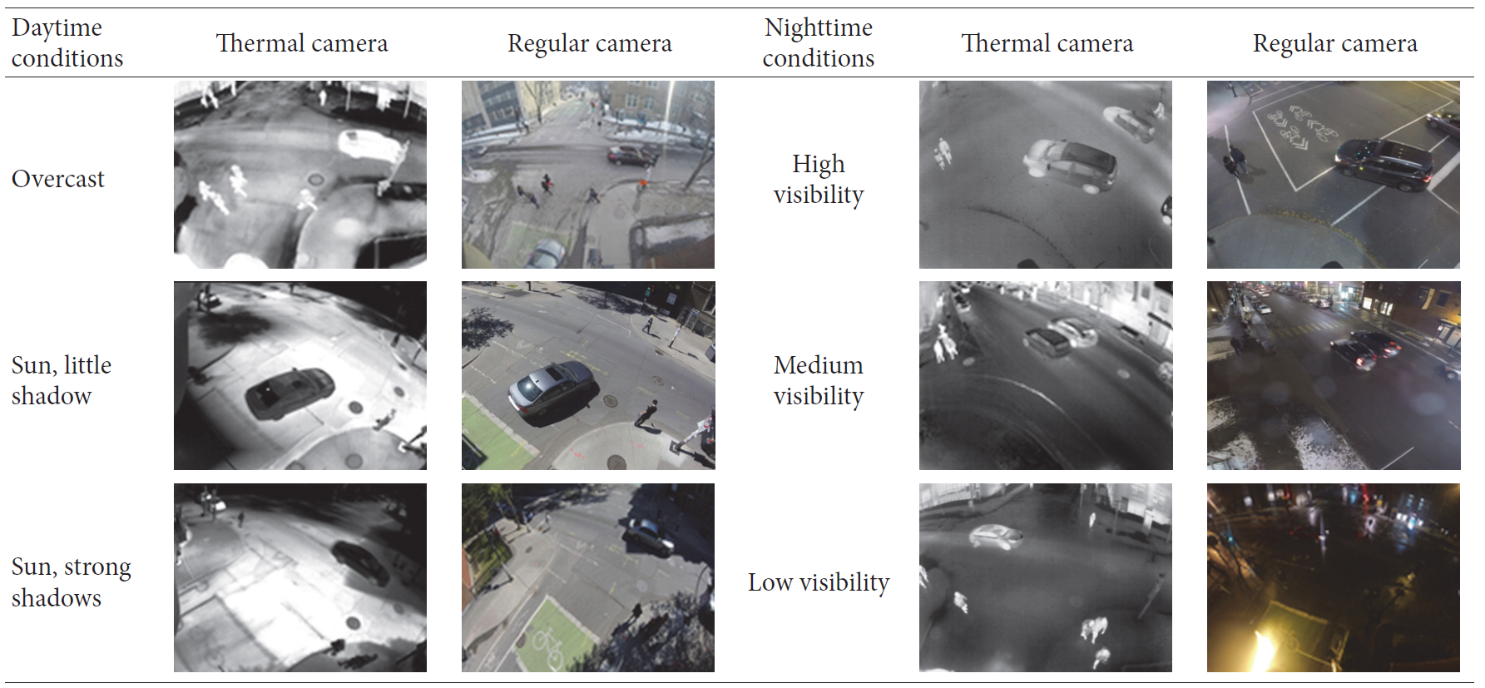
Avantages et inconvénients des technologies
La vision thermique présente quelques avantages
Aucune ombre
Aucun reflet
Permet une analyse indépendante de la visibilité
Tableau 2. Comparatif vidéo thermique et visible [2]

Slide 9
Méthodologie

Slide 10
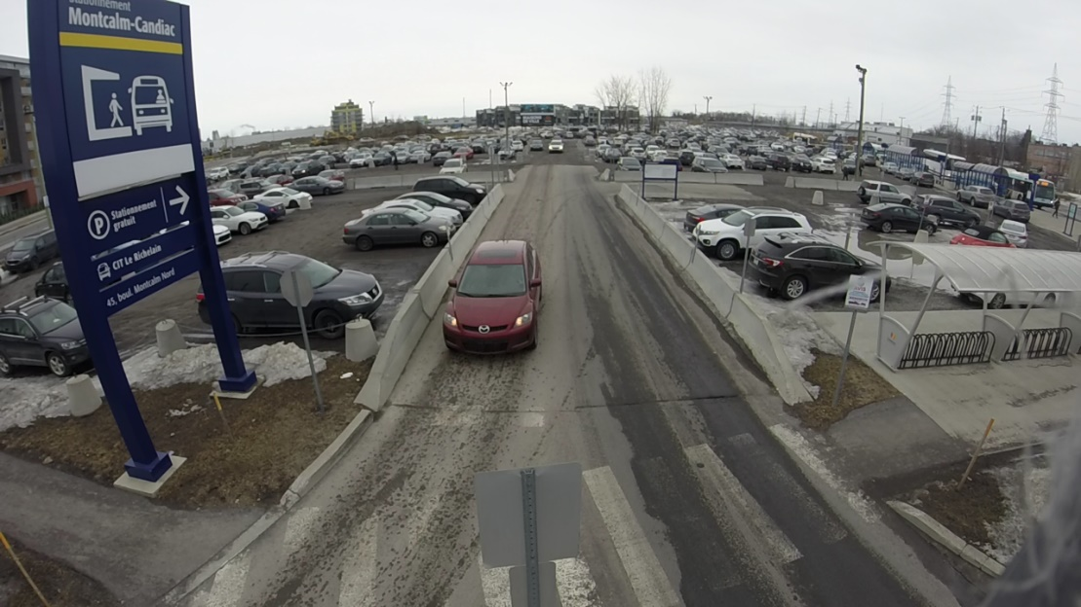
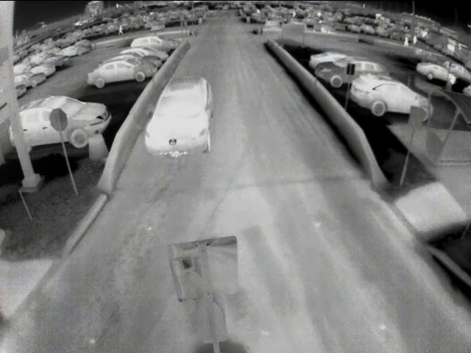
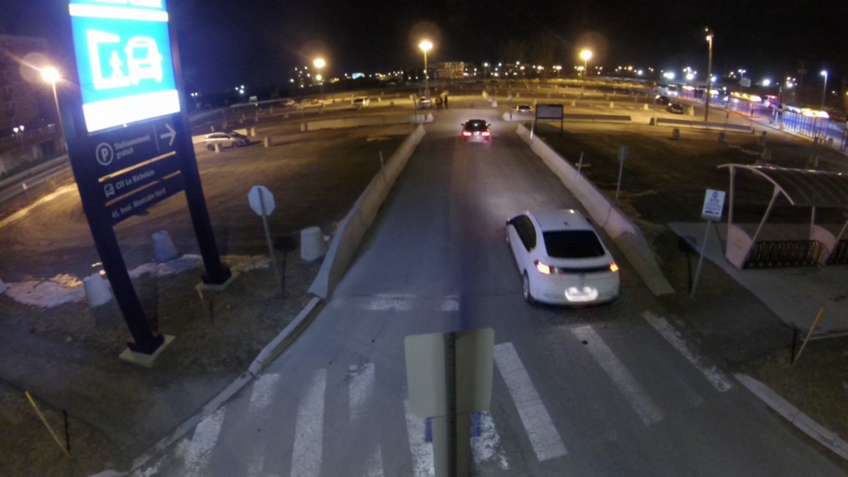
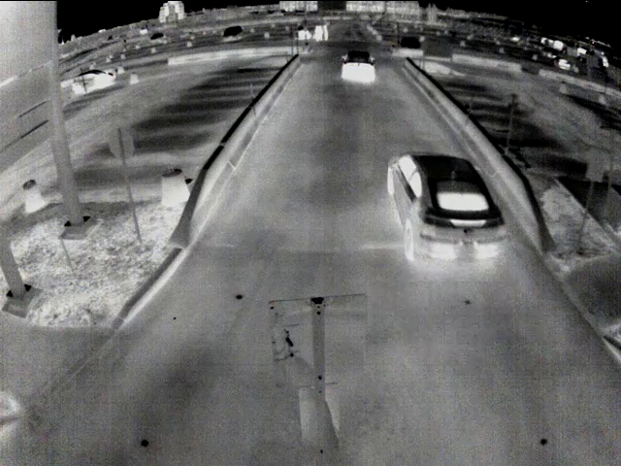
Périodes à analyser
Les collectes étaient effectuées selon les critères suivants :
Périodes de collectes
- Heure de pointe du matin : 5h30 à 8h30
- Heure de pointe du soir : 16h30 à 19h30
Conditions météo
- Ensoleillé
- Couvert
- Pluvieux
- Neigeux
Figure 3. Images du site

Slide 11
Méthodologie
Collecte
- Choix des jours
- Montage des caméras
- Retrait des caméras
Traitement
- Calibration des caméras
- Détection et suivi vidéo
Analyse
- Comptage
- Comparaison des résultats

Slide 12
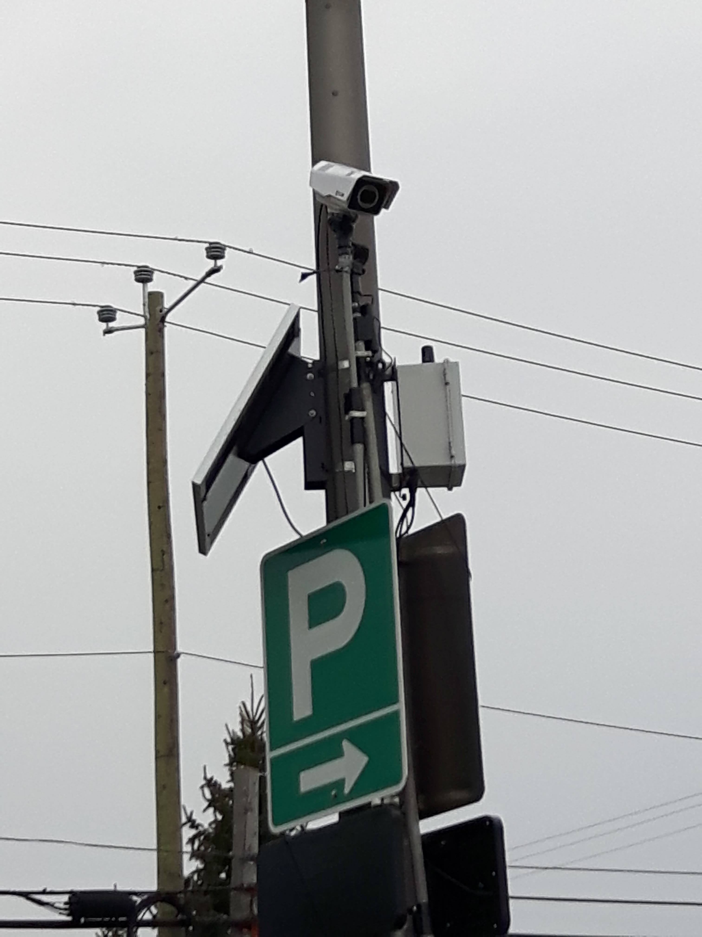
Installations – Caméra standard
Description du matériel :
Caméra GoPro HERO3+
Chargeur portatif de 10 000 mAh et carte microSD 128 GB
Autonomie d’environ 17 heures et demie
Perche télescopique
Installation vers 16h et retrait le lendemain matin
Figure 4. Caméras installées au bout de la perche

Slide 13
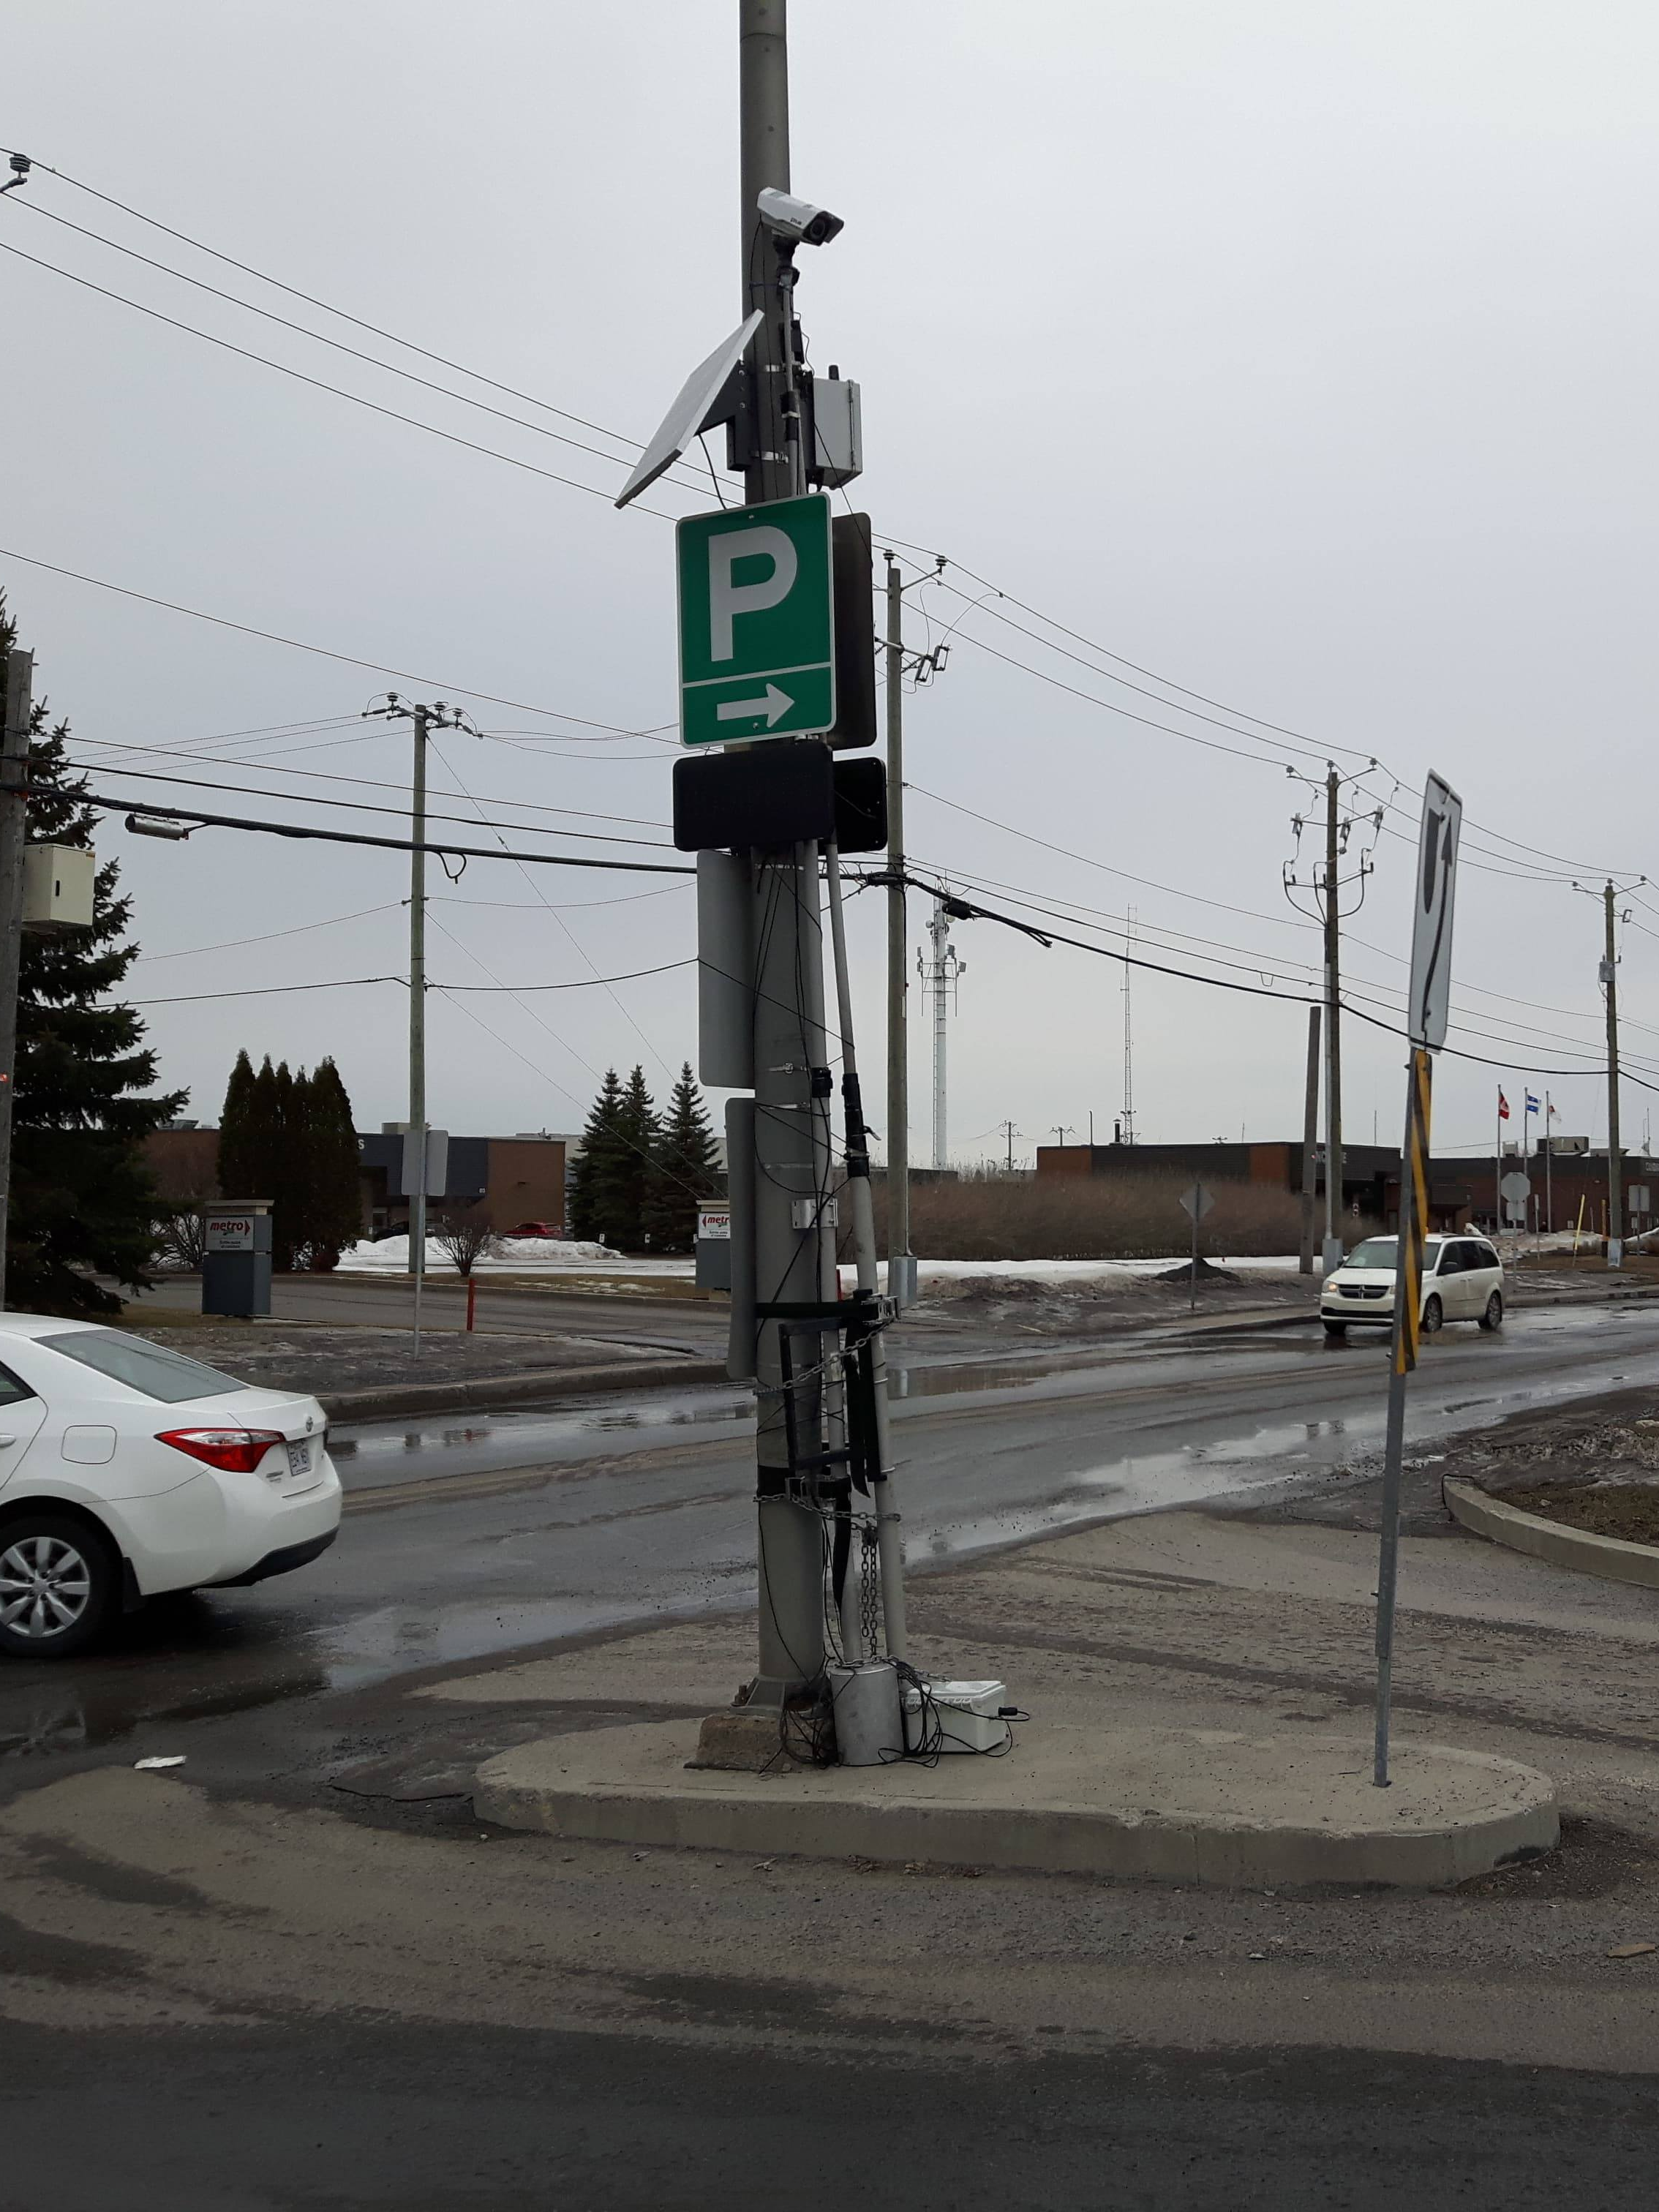
Installations – Caméra infrarouge
Description du matériel :
Caméra FLIR FC-690 S
Boîtier en plastique hermétique
Deux batteries 12 Ah et un chargeur portatif de 20 000 mAh
Autonomie de plus de 24 heures
Raspberry Pi 3 modèle B+
Câble Ethernet
Perche télescopique
Figure 5. Installation typique des perches télescopique

Slide 14
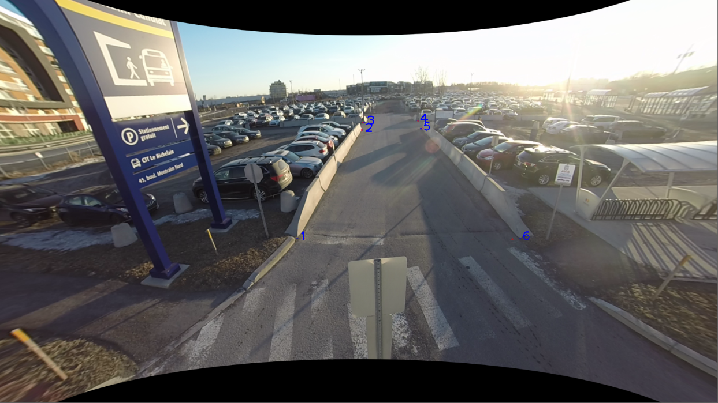
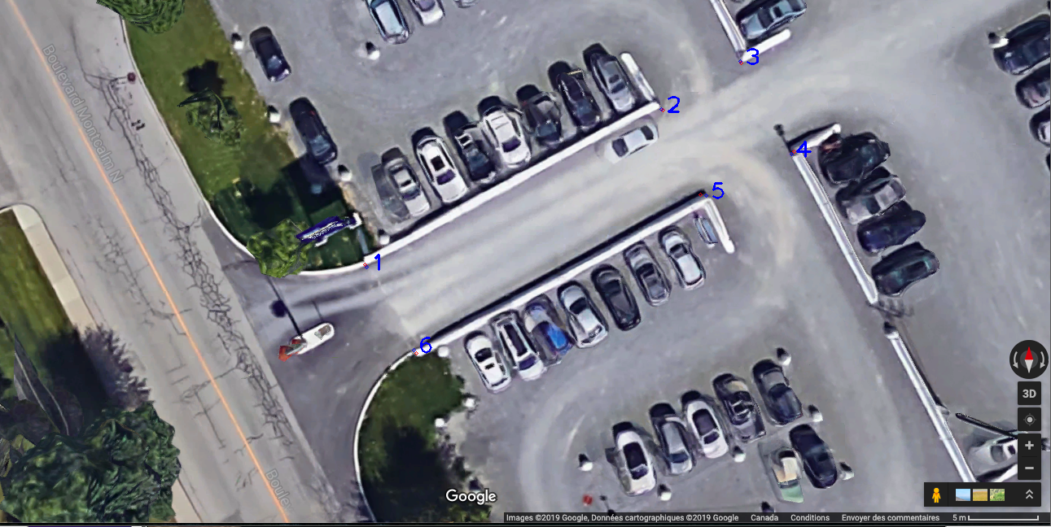
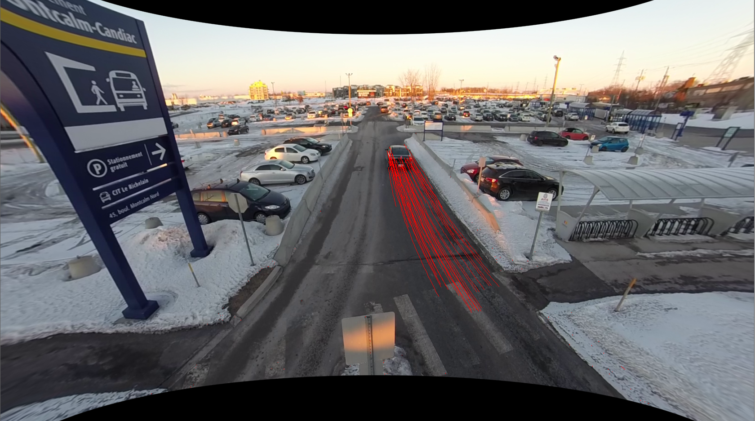
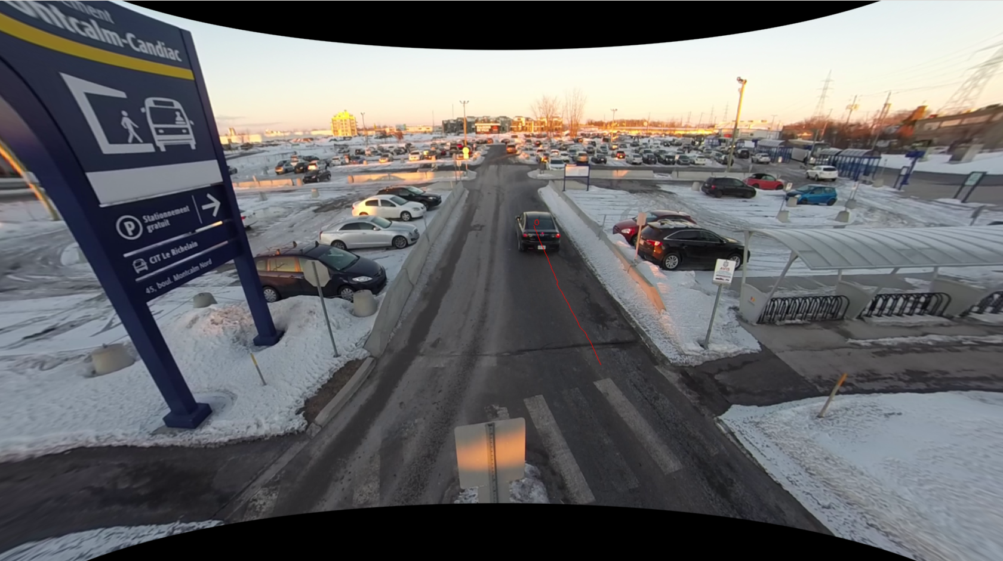
Exemple de traitement
Correction de la distorsion et homographie
Suivi et groupement
Projet d’outils de vision par ordinateur Traffic Intelligence
Figure 6. Image corrigée avec les paramètres intrinsèques, les coefficients de distorsion et des points de correspondance
Figure 7. Exemple du suivi d’un véhicule

Slide 15
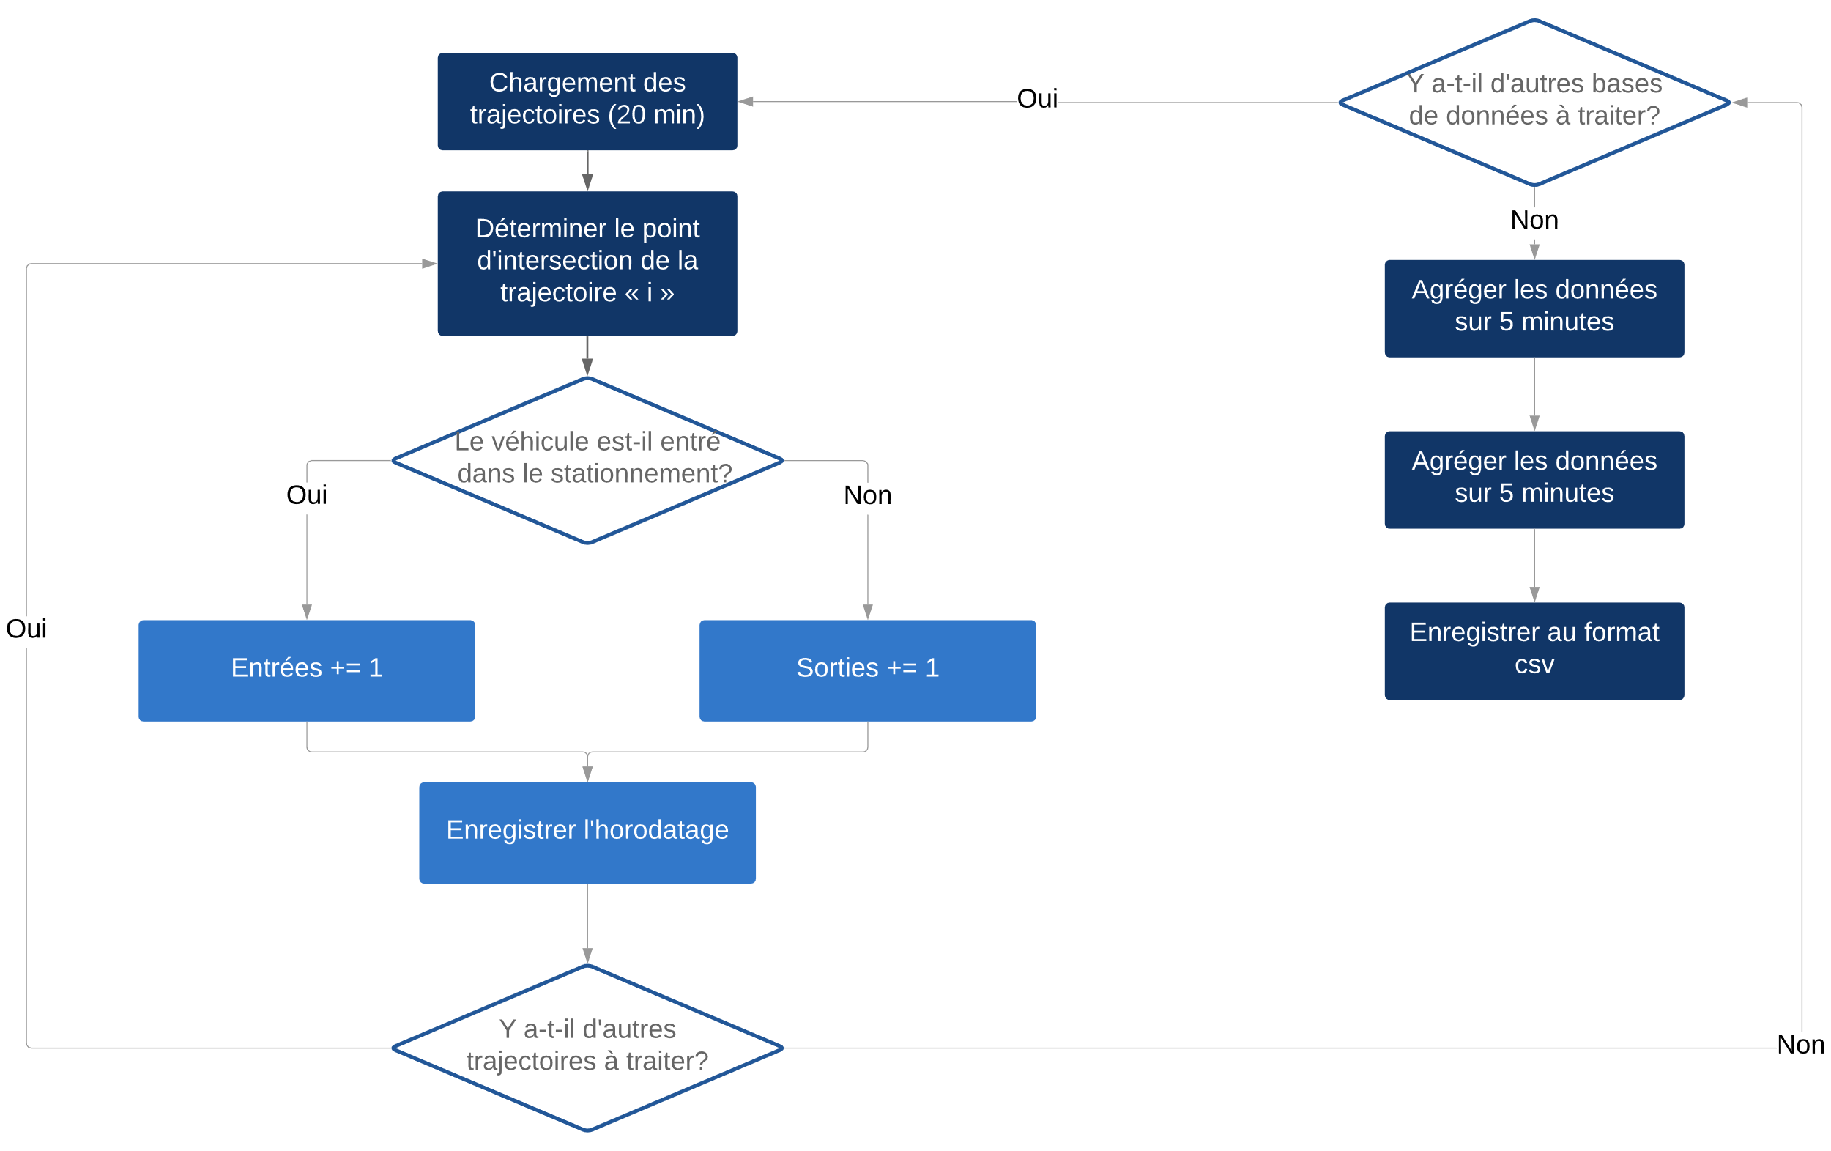
Algorithme de détection de passage
Figure 8. Algorithme

Slide 16
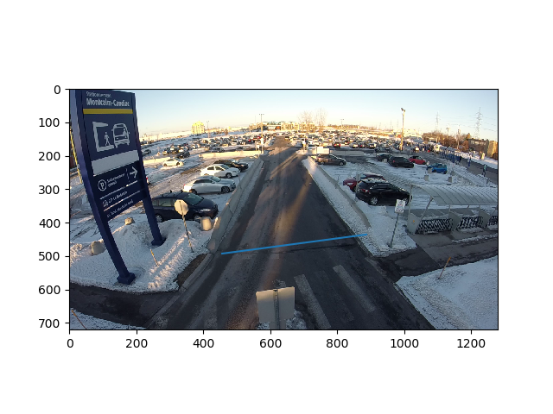
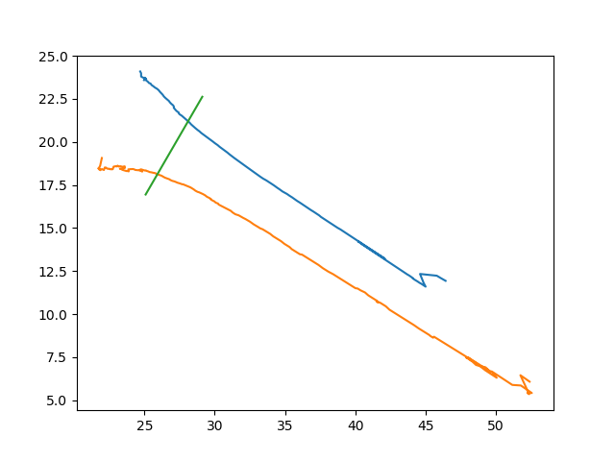
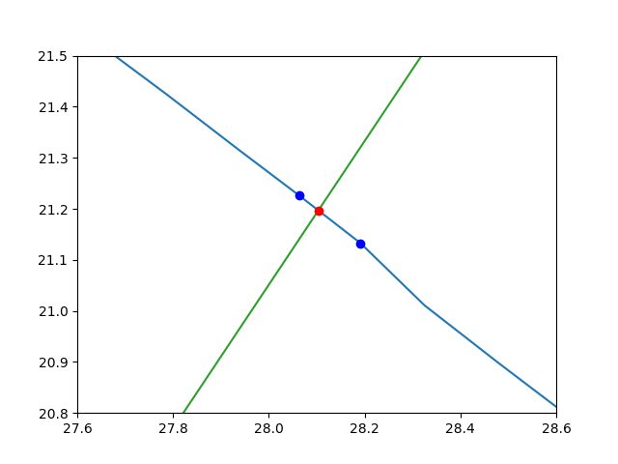
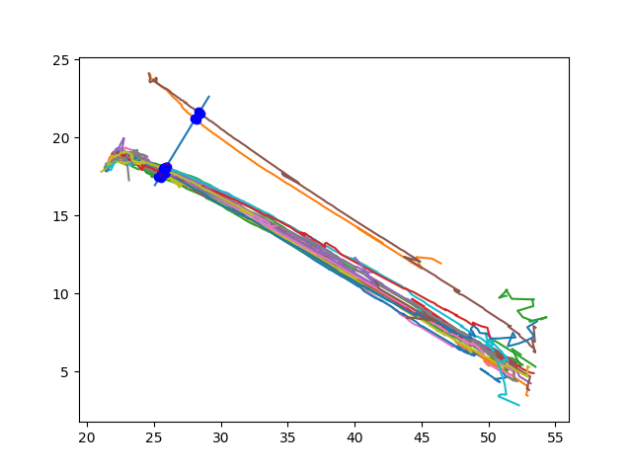
Exemple de détection
Figure 9. Exemple de ligne de comptage
Figure 10. Intersection avec la trajectoire de plusieurs véhicules

Slide 17
Résultats

Slide 18
Comparaison entre les données
Graphique comparatif des deux méthodes de comptages
Graphique 1. Comparaison du comptage (véhicules entrants)
Graphique 2. Comparaison du comptage (véhicules sortants)

Slide 19
Comparaison entre les données
Graphique cumulatif des données agrégées
Graphique 3. Cumul de comptage (véhicules entrants)
Graphique 4. Cumul de comptage (véhicules sortants)

Slide 20
Limites et perspectives

Slide 21
Obstacles
Collecte à la merci de la météo
Difficulté pour collecter des données vidéo avec la ville de Candiac
Problème de détection des véhicules en file d’attente

Slide 22
Développements futurs
Caméras placées de façon permanente
Module RTC
Ajustement des paramètres de suivi
Calibration de la caméra thermique
Comptage manuel (réalité de terrain)

Slide 23
Période de questions

Slide 24
Références
[1] Mtlurb. (2016) Chartwell Le Montcalm. [En ligne]. Disponible : https://mtlurb.com/topic/14622-chartwell-le-montcalm-10-etages/
[2] Fu, T., Stipancic, J., Zangenehpour, S., Miranda-Moreno, L., & Saunier, N. (2016). Automatic traffic data collection under varying lighting and temperature conditions in multimodal environments: Thermal versus visible spectrum video-based systems. Journal of advanced transportation, 2017. https://doi.org/10.1155/2017/5142732

